Slide 1
ASSEMBLEA ORDINARIA
7 giugno 2021
Gerenzano - Auditorium

Slide 2
Ordine del giorno
Relazione del Consiglio di Amministrazione sulle attività svolte nell’anno 2020
Presentazione del bilancio consuntivo della Cooperativa al 31/12/2020
Deliberazioni in merito all’ammontare dei ristorni derivanti dall’avanzo dell’esercizio 2020 da erogare ai soci
Relazione del Consiglio di Amministrazione sulle attività previste per l’anno 2021
Presentazione del bilancio preventivo della Cooperativa per l’anno 2021
Nuovi GAS e nuovi soci
Varie ed eventuali

Slide 3
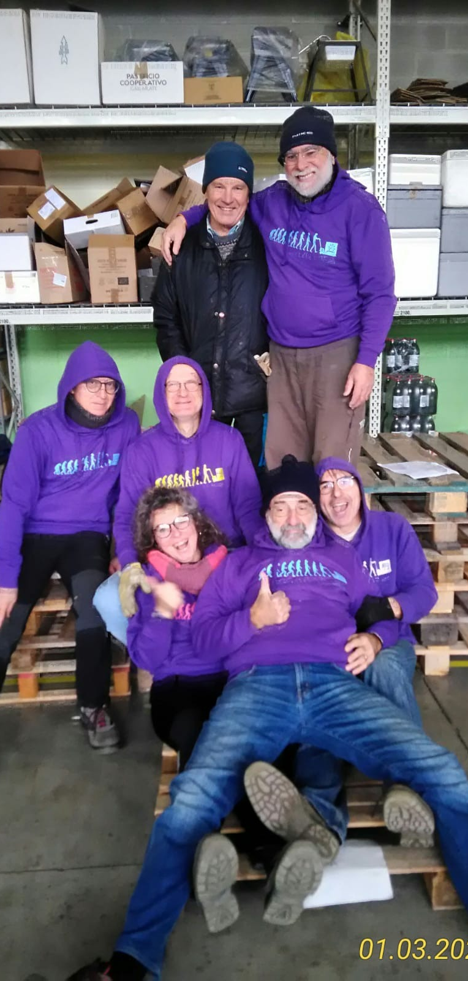
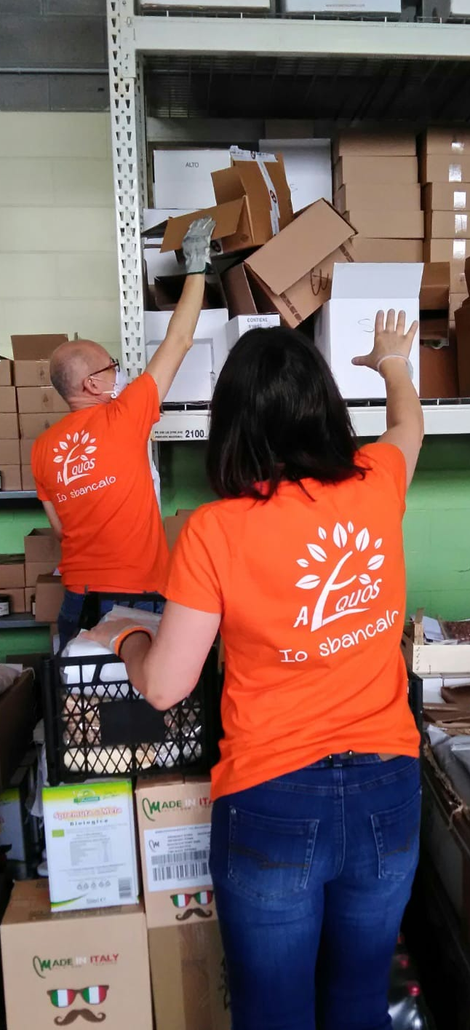
di nuovo
GRAZIE

Slide 4
I PRINCIPALI EVENTI
2020

Slide 5
Il Covid
i processi logistici e distributivi di Aequos e dei GAS messi in campo si sono mostrati molto più sicuri di quelli tipici della GDO
L’epidemia ha, quindi, probabilmente avvicinato al nostro mondo altre famiglie ed amici e/o ridotto l’accesso ai supermercati da parte degli stessi gasisti facendo ulteriormente crescere i volumi
Al fine di ridurre le occasioni di contagio i processi logistici di magazzino sono stati gestiti sempre dalle medesime persone (cui va il nostro sentito riNgraziamento)
Le difficoltà logistiche di spostamento dei Gasisti hanno trovato una soluzione in nuove procedure e nelle lettere di incarico (settimanalmente ne sono state prodotte in media oltre 200)
Anche i singoli GAS hanno messo a punto processi (anche creativi) che hanno garantito l’effettuazione della distribuzione in totale sicurezza
Al termine del periodo di lockdown, diverse famiglie ci hanno abbandonato, ma molte sono rimaste

Slide 6
Il Covid
per far fronte al lockdown i processi di coordinamento di base sono continuati attraverso l’utilizzo delle strumentazioni elettroniche
i processi di sviluppo, di incontro, formazione e di integrazione sono stati momentaneamente sospesi in attesa dell’allentamento delle disposizioni restrittive
la festa è stata inizialmente riprogrammata per l’autunno, ma la cautela ha orientato verso un suo rinvio a data da destinarsi
per l’epidemia ci sono stati numerosi scambi di informazioni con i produttori ed i Gas, parte dei quali sono stati inseriti nel Notiziario
ci sarebbe piaciuto e ci piacerebbe «scrivere» la storia di quanto successo in questo periodo, attraverso le vostre voci, quelle delle famiglie, di chi fa la logistica, dei produttori, ma non abbiamo le energie. Se vi va, dateci una mano

Slide 7
Il Nuovo Magazzino
Per far fronte ai crescenti volumi abbiamo trovato ed avviato un nuovo magazzino molto più grande del precedente (quasi il doppio) con una cella altrettanto grande, che ci ha consentito di affrontare settimane con picchi oltre le 20 tonn e che ci da sicurezza rispetto a future crescite
A fianco del nuovo magazzino abbiamo anche affittato un immobile più piccolo, con lo scopo di dare concretezza al progetto già in cantiere da anni di una «casa di aequos»
Se tutto andrà per il meglio (alcune difficoltà le abbiamo incontrate) sarà anche l’occasione per dare avvio a nuove iniziative coerenti con lo Statuto, i nostri Obiettivi ed i nostri Valori

Slide 8
dal Tavolo Produttori
INVERNO
festa / gita … tutto ANNULLATO!!
PRIMAVERA
Purtroppo tutti i sogni e i progetti sembrano infrangersi
2020
La richiesta dei prodotti cresce vertiginosamente
La preoccupazione di non riuscire e poter soddisfare alle richieste inizia a farsi sentire
Le condizioni meteo mettono in grave pericolo la frutta estiva
ESTATE
APERTO PER FERIE
Per sostenere i gasisti e i produttori si decide di NON chiudere, se non il sabato di ferragosto
Si introducono nuovi prodotti: pecorino, fiori d’aglio (solo come esempio)
AUTUNNO
sosteniamo i produttori
Oltre a Lunella per la produzione di FRAGOLE si decide di sostenere anche Daniela Taroni per la produzione di FUNGHI

Slide 9
dal tavolo Qualità
PROSEGUITA L’ATTIVITà di raccolta delle segnalazioni
RIPRESA DELLE INIZIATIVE IN PRESENZA

Slide 10
dal tavolo Formazione e Cultura
Proporre informazione per creare consapevolezza
CICLO «Un alleanza per il clima, la terra e la giustizia sociale”
Il clima dell’antropocene: clima, fame e povertà. La sfidA è la stessa
CICLO «ANDARE OLTRE» (4 webinar con ènostra, banca etica, caes):
fornitura di energia elettrica “pulita”
conoscenza del Bonus 110%
possibilità di gestire ed investire con responsabilità i propri risparmi
conversione delle assicurazioni in modo etico e sostenibile.

Slide 11
New Generation Team
I NUMERI: HANNO INIZIALMENTE ADERITO 38 RAGAZZI (AD OGGI SONO 27 attivi)
INCONTRI FORMATIVI: EFFETTUATI 5 WORKSHOP FORMATIVI
2020 - AEQUOS: STORIA, CARATTERISTICHE E PROSPETTIVE
2021 - STORIA E PROSPETTIVE DELLA SCIENZA ORGANIZZATIVA - LE ORGANIZZAZIONI PARTECIPATE - LA SOSTENIBILITà AMBIENTALE, PASSATO, PRESENTE E FUTURA - LA SOSTENIBILITà IN AGRICOLTURA - I PROCESSI DI CAMBIAMENTO: COSA SONO E COME SI GESTISCONO
PROGETTI:
ATTIVI: COMUNICAZIONE SOCIAL, SISTEMA DI CONTROLLO E REPORTING
DA AVVIARE: RAZIONALIZZAZIONE LISTINO, MODELLO DI CALCOLO PREZZI

Slide 12
Accordi e convenzioni
È NOSTRA: energia elettrica da fonti rinnovabili
BANCA ETICA: finanza e servizi bancari etici
CAES: ASSICURAZIONE ETICA
PPDO: DISTRIBUZIONE RETAIL PROVINCIA VARESE

Slide 13
…. sempre nel 2020
SONO STATI INCONTRATI MOLTI GAS ED I LORO GASISTI
ABBIAMO OTTENUTO IL FINANZIAMENTO DA BANCA ETICA
ABBIAMO AVVIATO RAPPORTI E COLLABORAZIONI CON I MEDIA
HANNO PARLATO DI NOI
2 volte a RADIO IL SOLE 24 ORE
4 TESI DI LAUREA (di cui una a Cambridge) ed un libro
altraeconomia
ILSARONNO online
E poi avremmo voluto fare di più, MOLTO DI Più,
ma il COVID ci ha reso le cose difficili

Slide 14
I NUMERI
2020

Slide 15
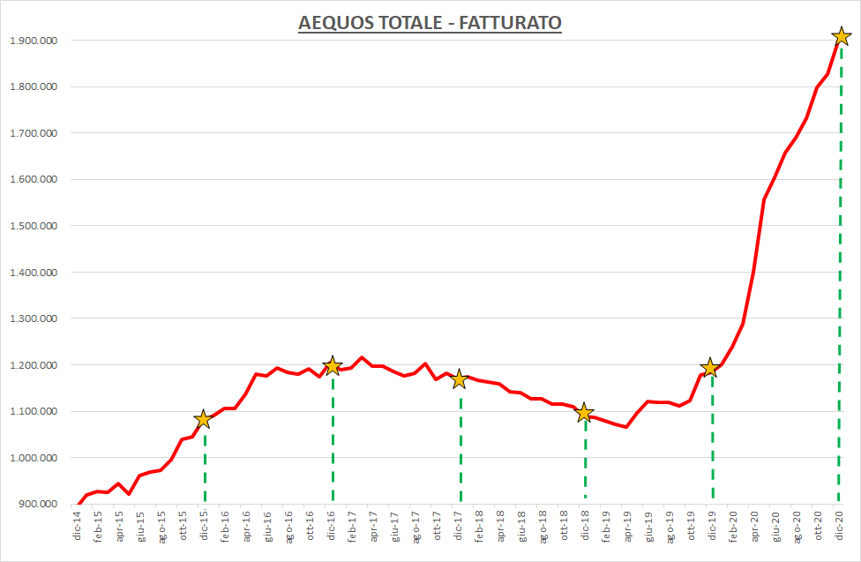
Il fatturato
Il fatturato già in crescita decisa ad inizio anno (a febbraio ha superato il massimo nei 10 anni di attività) si è ulteriormente impennato anche a seguito dell’effetto determinato dall’epidemia raggiungendo la cifra record di 1.903.000 euro
(I valori indicati in tabella sono il delta percentuale dei fatturati mensili cumulati)

Slide 16
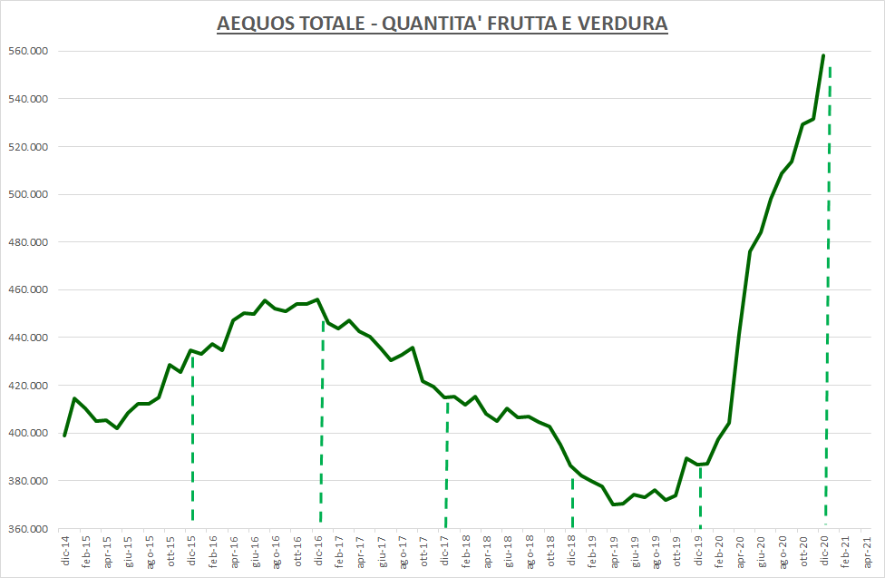
Frutta e verdura (quantità)
Anche la frutta e la verdura hanno proseguito il trend di crescita mostrando un deciso allargamento della base dei gasisti, dato ulteriormente positivo in quanto non legato all’aggiunta di nuovi Gas, ma (seppur non in tutti i casi)alla loro crescita organica
Anche la frutta e la verdura hanno superato il massimo storico giungendo a 560 tonnellate

Slide 17
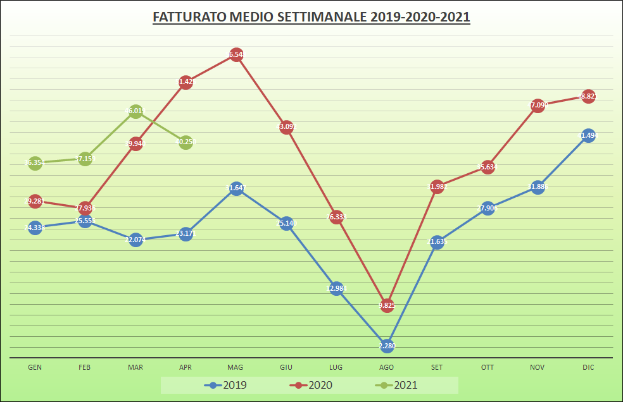
L’effetto del lockdown
Il lockdown causato dalla pandemia ha determinato un significativo incremento dei mesi di aprile, maggio e parzialmente di giugno.
Tale incremento, anche ac-cresciuto dalla vendita di mascherine e disinfettanti, può essere stimato in circa 170-200 mila euro

Slide 18
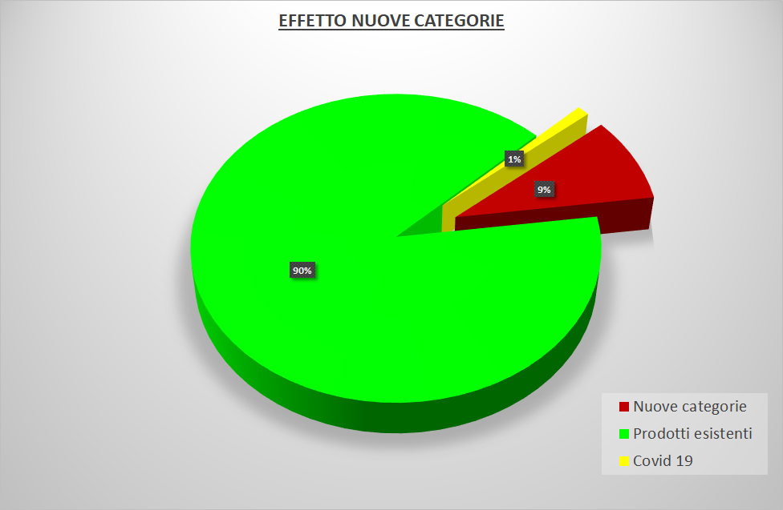
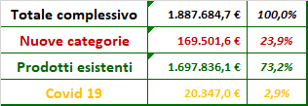
Crescita organica e nuove merceologie
La crescita del 60% del fatturato è stata per il 73,2% una crescita organica, i prodotti Covid hanno portato il 2,9% in più e le nuove categorie (mozzarelle, carni bianche e pasta fresca) il 23,9%. La crescita delle merceologie preesistenti è stata del 47%

Slide 19
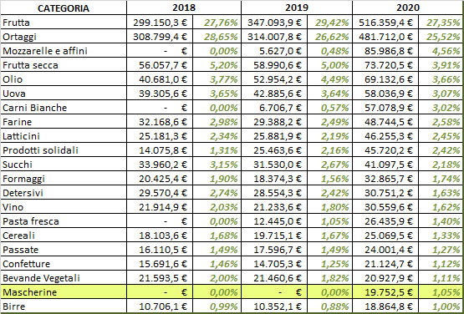
Le categorie di prodotto

Slide 20
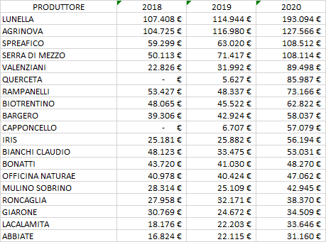
I produttori
Nel 2020 abbiamo operato con 76 produttori. Con alcuni siamo riusciti a mantenere l’impegno di una crescita, con altri (spesso a causa di sempre più frequenti problemi climatici) non ce l’abbiamo fatta. Anche il ricorso importante a Spreafico si è reso necessario per la mancanza di prodotto per le medesime ragioni, ma anche per l’impreve-dibile livello di crescita cui non siamo riusciti a fare fronte

Slide 21
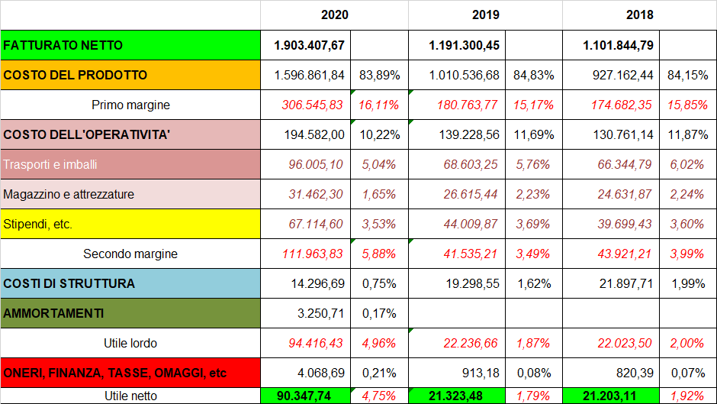
Bilancio 2020 vs 2019 E 2018

Slide 22
I ristorni
per il 2020
si propone di effettuare ristorni per
80.000 €
di cui 40.000 € verranno ripartiti pro-fatturato
e 40.000 € verranno messi in conto capitale

Slide 23
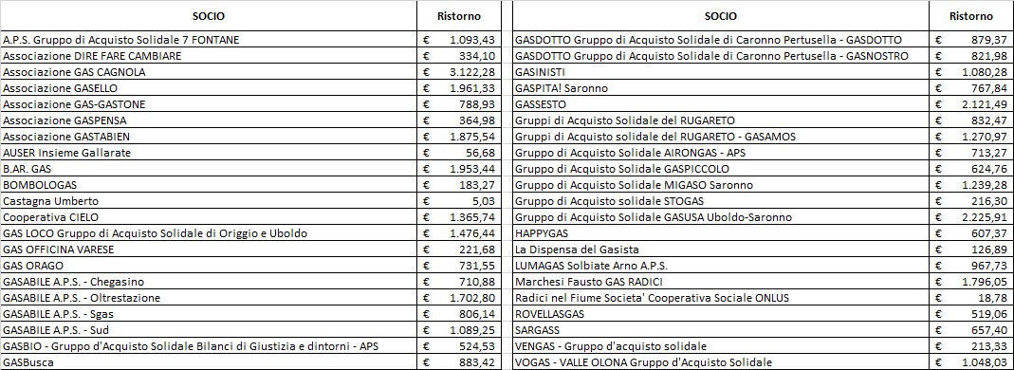
I ristorni x socio

Slide 24
Eventi e bilancio preventivo
2021

Slide 25
Cosa prevediamo per il 2021
Definizione progetto Magazzino piccolo
Sostegno al Progetto di sviluppo ed assistenza all’inserimento di nuovi G.A.S
Sviluppo della Comunicazione interna ed esterna
Prosecuzione dell’attività di Formazione e sensibilizzazione
Razionalizzazione listini e valutazione inserimento nuove merceologie
Definizione di un nuovo Sistema di controllo e reporting
Definizione ed implementazione del Modello di calcolo dei prezzi
Sviluppo del trasferimento di attività verso il personale dipendente
Prosecuzione del coinvolgimento della base sociale
Prosecuzione progetto New Generation Team
Avvio ricerca dei componenti del nuovo Consiglio di Amministrazione

Slide 26
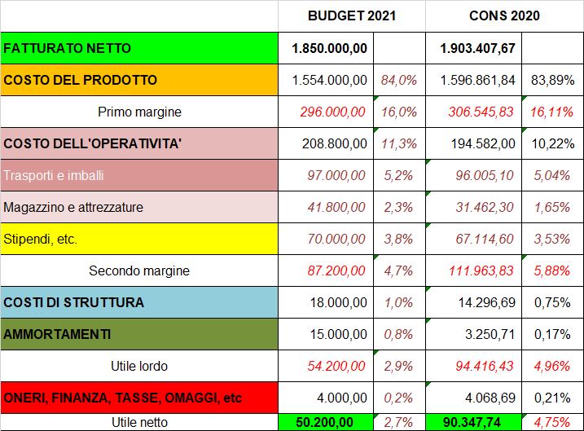
Budget 2021 - dobbiamo continuare a crescere
Nel 2021 verranno a mancare oltre 70.000 € per uscita mer-ceologie (mascherine, fontina, carni bianche) e fatturazione anticipata, ma anche il surplus legato ai mesi di lockdown 2020 (pari a circa 150.000 €).
Tale calo verrà compensato dalla crescita organica (che si stima in circa 200.000€), per cui il fatturato rimarrà sostanzial-mente lo stesso e, nonostante gli incrementi di costo legati al magazzino ed agli ammorta-menti, rimarrà comunque un utile importante da gestire

Slide 27
Nuovi GAS 2020-2021
BEN ARRIVATI A
LA DISPENSA DEL GASISTA
IL CHIOSTRO SOLIDALE
GASATI

Slide 28
Varie
……..
…….
…….

Slide 29
Grazie a tutti e….buon 2021
Questi
aspettiamo ancora
di festeggiarli,
ma prima o poi
ci riusciremo

